Slide 1

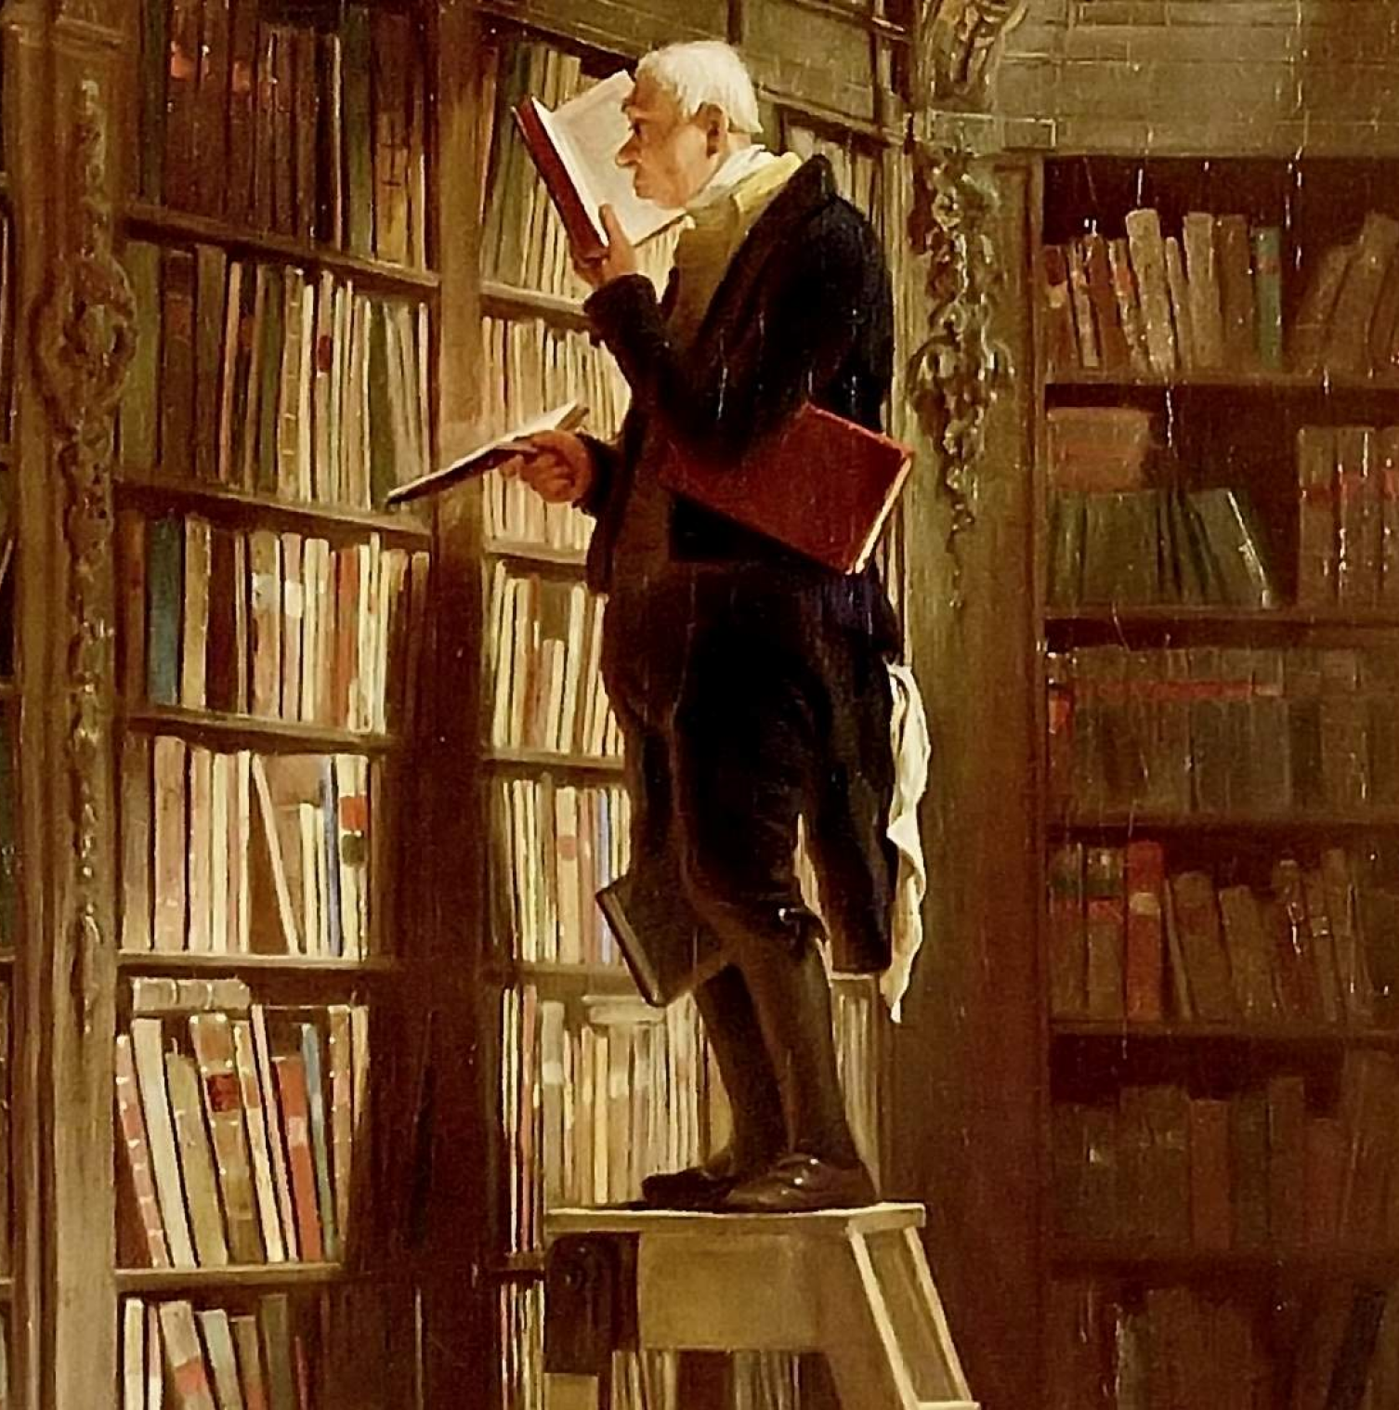
«Базовый курс литературоведения» – самостоятельная дисциплина, предваряющая и теоретические, и историко-литературные занятия бакалавра филологии. Наш курс дает также вводные представления о весьма существенных прикладных (текстологических, источниковедческих, библиографических, книговедческих, музееведческих, библиотековедческих, искусствоведческих и др.) гуманитарных сферах, без которых практически невозможно освоение необходимых базовых профессиональных филологических компетенций.
Наш курс это предмет общефилологической подготовки. Отсюда вытекает цель лекционных занятий – общекультурологическая, общефилологическая и общелитературоведческая ориентация.
На лекциях студенты знакомятся с основными литературоведческими понятиями, с системой родов и жанров литературы. На практических занятиях осваивают эти понятия и принципы литературоведческого анализа в работе с художественными произведениями разных жанров, форм, авторов и литератур.

Slide 2
Стратегии чтения
Стержневыми для всего курса становится понятие «медленное чтение». Медленное чтение – неспешное, внимательное и чуткое погружение в художественный текст, когда ощущается и определяется не столько поверхностно-номинативный, «наивно-реалистический» (Г.А. Гуковский), сколько завораживающе-поэтический, глубинно-пафосный смысл каждого слова и всей целостности художественного высказывания. Особое значение мы придаем поэтическому ритму, функциям пауз (зон содержательного молчания), абзацев, авторских ремарок (в драматургическом произведении).
Л.В. Щерба "Опыты лингвистического толкования стихотворений": "Воспоминание" Пушкина (ruthenia.ru)
Владимир Набоков: Лекции по зарубежной литературе. О хороших читателях и хороших писателях (nabokov-lit.ru)
ФЭБ: Лотман. Роман А. С. Пушкина "Евгений Онегин": Комментарий. — 1995 (feb-web.ru)
Владимир Набоков: Комментарий к роману "Евгений Онегин" (перевод Г. М. Дашевского) (nabokov-lit.ru)
О. Лекманов, М. Котова, О. Репина, А. Сергеева-Клятис, С. Синельников. «Египетская марка» Осипа Мандельштама: пояснения для читателя. Ruthenia:
Выступление Овчаренко Алексея Юрьевича. Веб-семинар "ПроЧтение". - YouTube

Slide 3
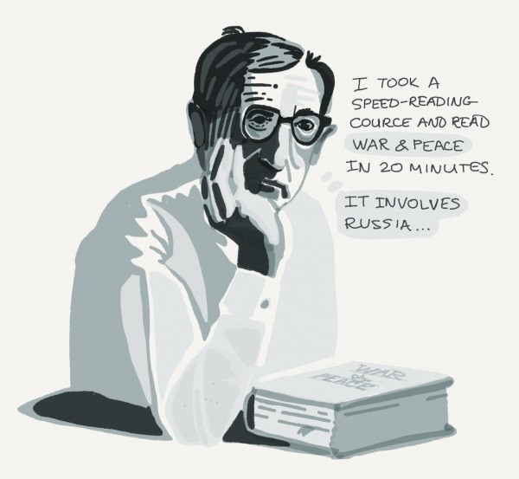
Медленное чтение развивает критическое мышление и умение думать. Активно работая с книгой, читатель самостоятельно ищет дополнительные сведения, сверяет источники, находит ключевые слова, сопоставляет идеи, оценивает суждения автора и продумывает свои аргументы. Всё это прекрасная школа мысли.
Медленное чтение заставляет нас долго концентрироваться на фрагменте текста, воспринимать его как проблему, требующую решения, и подбирать к ней ключи.
Глубокая и продолжительная работа с текстом тренирует память и концентрацию при таком подходе на чтение, в нашей голове успевают образоваться не просто ассоциативные связи, а целые пучки и кластеры.
Медленное чтение помогает проникнуть во внетекстовое историческое пространство.
Поможет воссоздать контекст, тот культурный мир, в котором этот текст был рожден и в котором он функционировал. Конечно, какие-нибудь семиотики могут не согласиться, сказать, что есть же семантика, и смысл текста – это такая вещь, которая должна выявляться совсем по-другому. Но когда речь идет о такого рода текстах, я исхожу из того, что смысл текста в том, как он употребляется в своем времени и в своей культуре.
Пять причин, почему нам нужно медленное чтение
Читатель или перечитыватель?

Slide 4
Медленная еда Slow food
Медленное движение
Slow Movement
Медленное чтение Close / Deep reading

Slide 5

Учебные ресурсы
Основы литературоведения: Учебное пособие для студентов педагогических вузов / В. П. Мещеряков, А. С. Козлов и др.; Под общ. ред. В. П. Мещерякова. — М.: Дрофа, 2003. — 416 с.Основы литературоведения Мещеряков.pdf (vk.com)
Введение в литературоведение: литературное произведение: основные
понятия и термины; Учебное пособие для студентов вузов /Авторы: Чернец Л.В., Хализев В.Е., Бройтман С.Н. и др. — М.: Высшая школа; М.: Академия, 2000. - 556 с.vvedenie2.pdf (gumer.info)
ТекстоЛогия.ру. Литература - история мировой художественной литературы, особенности и основные периоды. Статьи о современной литературе, общая характеристика и обзоры, помощь в изучении литературы : Textologia.ru
Институт европейских культур РГГУ Институт европейских культур. Учебные пособия (iek.edu.ru) Литературоведение
Библиотека кафедры теории литературы филологического факультета МГУ Кафедра теории литературы (msu.ru)
Русский филологический портал Philology.ru - Русский филологический портал

Slide 6
Выполните культурно-исторический комментарий отрывка
В 1800-х годах, в те времена, когда не было еще ни железных, ни шоссейных дорог, ни газового, ни стеаринового света, ни пружинных низких диванов, ни мебели без лаку, ни разочарованных юношей со стеклышками, ни либеральных философов-женщин, ни милых дам-камелий, которых так много развелось в наше время, - в те наивные времена, когда из Москвы, выезжая в Петербург в повозке или карете, брали с собой целую кухню домашнего приготовления, ехали восемь суток по мягкой, пыльной или грязной дороге и верили в пожарские котлеты, в валдайские колокольчики и бублики, - когда в длинные осенние вечера нагорали сальные свечи, освещая семейные кружки из двадцати и тридцати человек, на балах в канделябры вставлялись восковые и спермацетовые свечи, когда мебель ставили симметрично, когда наши отцы были еще молоды не одним отсутствием морщин и седых волос, а стрелялись за женщин и из другого угла комнаты бросались поднимать нечаянно и не нечаянно уроненные платочки, наши матери носили коротенькие талии и огромные рукава и решали семейные дела выниманием билетиков, когда прелестные дамы-камелии прятались от дневного света, - в наивные времена масонских лож, мартинистов, тугендбунда, во времена Милорадовичей, Давыдовых, Пушкиных, - в губернском городе К. был съезд помещиков, и кончались дворянские выборы.
Л.Н. Толстой Два гусара (1856)

